Slide 1
NODE 1
NODE 2
NODE 3
NODE 4
DISTRIBUTED
STORAGE
Ceph & MinIO
Dağıtık Depolama Sistemleri
Distributed Storage, Object Storage ve Veri Dayanıklılığı
DAG STAJ SUNUMU

Slide 2
01 — PROBLEM
Neden Distributed Storage?
Tek Server (Single Point of Failure)
Ortaya Çıkan Sorunlar
Server
Disk arızası (disk failure)
Kapasite sınırı (capacity limit)
Tek hata noktası (single point of failure)
Artan veri miktarı (growing data volume)
ÇÖZÜM
Disk
Birden Fazla Node Birlikte Çalışıyor
Veri
Node 1
Node 2
Node 3
Node 4
DISTRIBUTED
STORAGE
CEPH & MinIO · DAĞITIK DEPOLAMA
2 / 23

Slide 3
02 — TEMEL KAVRAMLAR
Temel Kavramlar
Node
Node
Node
Cluster
Node
Cluster
Disk
Distributed Storage
Bir cluster içinde çalışan tekil sunucu / makine.
Birlikte çalışan node'ların oluşturduğu bütün.
Verinin fiziksel olarak saklandığı donanım.
Verinin birden fazla node/disk'e dağıtılarak saklanması.
CEPH & MinIO · DAĞITIK DEPOLAMA
3 / 23

Slide 4
03 — OBJECT STORAGE
Object Storage Nedir?
OBJECT
Data
Dosyanın kendisi (BLOB-İkili Veri)
Metadata
Dosyayı tanımlayan bilgiler
Key
Object'e ait benzersiz kimlik / yol
Örnek
photo.jpg
"Object = yalnızca dosyanın kendisi değildir;
veri ve onu tanımlayan bilgiler birlikte düşünülür."
Content-Type: image/jpeg
Size: 2 MB
Key: images/photo.jpg
CEPH & MinIO · DAĞITIK DEPOLAMA
4 / 23

Slide 5
03 — OBJECT STORAGE
Bucket Nedir?
Bucket: images
cat.jpg
dog.jpg
telescope.jpg
Bucket, klasik bir klasör (folder) ile aynı şey değildir —
object'leri mantıksal olarak organize eden bir kapsayıcıdır.
CEPH & MinIO · DAĞITIK DEPOLAMA
5 / 23

Slide 6
04 — S3 & API
Amazon S3 Nedir?
Application
S3 API
Bucket
Object
S3 = Amazon Simple Storage Service
Object storage için kullanılan yaygın bir API / model.
CEPH & MinIO · DAĞITIK DEPOLAMA
6 / 23

Slide 7
04 — S3 & API
S3 Neden Önemli?
S3 API
AWS S3
MinIO
Ceph RGW
Uygulama, S3 API ile object storage'a erişebilir.
Arka planda AWS S3, MinIO veya Ceph RGW gibi
farklı sistemler çalışabilir — uygulama bunu bilmek zorunda değildir.
CEPH & MinIO · DAĞITIK DEPOLAMA
7 / 23

Slide 8
04 — S3 & API
S3 Nesne Şifreleme: Client-Side vs Server-Side
CLIENT-SIDE ENCRYPTION
Object +
Client-Side Data Key
encryption
Encrypted Object
HTTP/S
Amazon S3
(Bucket)
Nesne S3'e ulaşmadan önce istemci tarafında şifrelenir — S3 yalnızca şifreli veriyi görür.
SERVER-SIDE ENCRYPTION (SSE-KMS)
Object
HTTP/S
Object +
KMS Customer Master Key
encryption
Amazon S3
(Bucket)
İstek header'ında şifreleme talimatı taşınır; nesne düz metin olarak S3'e ulaşır, şifreleme S3 tarafında KMS'nin yönettiği anahtarla yapılır.
Ceph RGW ve MinIO, S3 uyumluluğu kapsamında her iki şifreleme modelini de destekler (SSE-C / SSE-KMS).
CEPH & MinIO · DAĞITIK DEPOLAMA
8 / 23

Slide 9
05 — MINIO
MinIO Nedir?
S3 uyumlu, dağıtık Object Storage sistemi
Application
S3 API
MinIO
Node 1
Node 2
Node 3
Node 4
Disks
MinIO'nun ana odağı: Object Storage.
CEPH & MinIO · DAĞITIK DEPOLAMA
9 / 23

Slide 10
05 — MINIO
MinIO Nasıl Kullanılır?
Application
S3 PUT
Bucket
Object
Distributed Storage
Bir uygulama MinIO'ya object yüklerken S3 API üzerinden
bir bucket içine, benzersiz bir key ile yazma işlemi yapar.
CEPH & MinIO · DAĞITIK DEPOLAMA
10 / 23

Slide 11
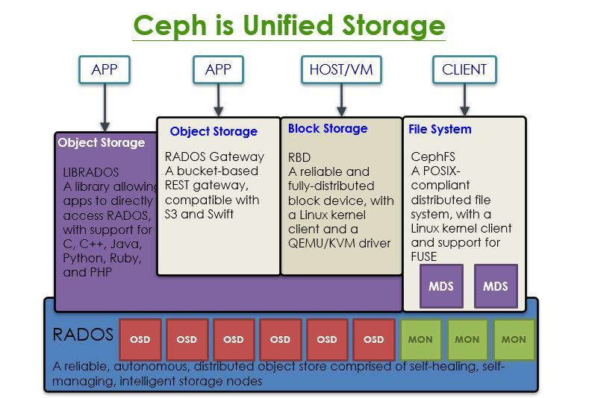
06 — CEPH
Ceph Nedir?
CEPH
RADOS
RGW
RBD
CephFS
Object
Block
File
Ceph: Birden fazla makinenin disklerini bir distributed
storage cluster olarak birleştiren; Object, Block ve File
Storage sağlayabilen açık kaynak (open-source) platform.
Kaynak: https://docs.ceph.com/en/reef/architecture/ - Ceph resmi mimari şeması
CEPH & MinIO · DAĞITIK DEPOLAMA
11 / 23

Slide 12
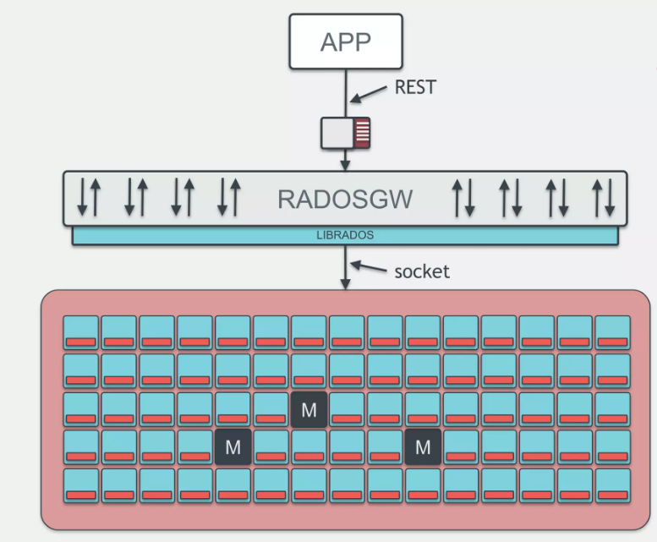
06 — CEPH
RADOS Nedir?
Application
RGW / RBD / CephFS
RADOS
OSDs
Disks
Kaynak: https://docs.ceph.com/en/reef/architecture/ - RADOSGW / LIBRADOS katmanı
RADOS, verinin cluster genelinde dağıtık olarak saklanmasının
temelini oluşturan katmandır (Reliable Autonomic
Distributed Object Store).
CEPH & MinIO · DAĞITIK DEPOLAMA
12 / 23

Slide 13
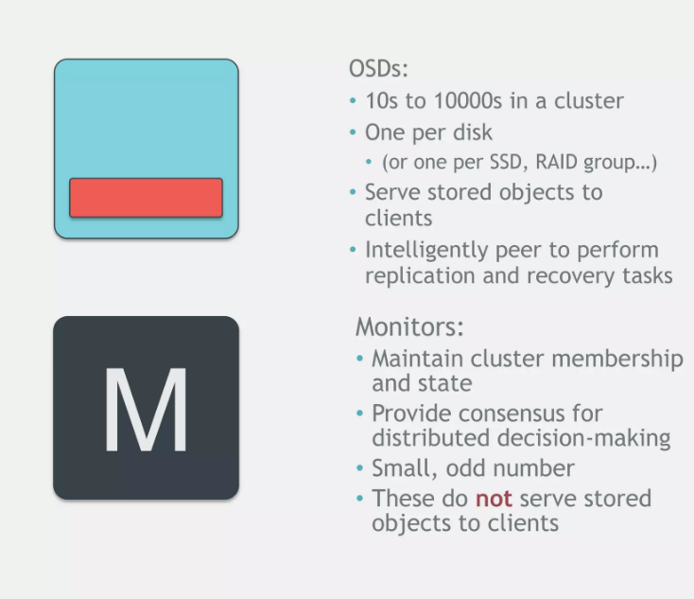
06 — CEPH
Ceph'in Temel Bileşenleri
CEPH
MON
OSD
MDS
cluster state
data storage
CephFS metadata
Cluster'ın genel durumunu (map) takip eder.
Verinin fiziksel olarak okuma/yazmasını yapar.
CephFS için dosya metadata'sını yönetir.
RGW → Object / S3 access
Kaynak: OSD ve Monitor rolleri — https://docs.ceph.com/en/reef/architecture/
CEPH & MinIO · DAĞITIK DEPOLAMA
13 / 23

Slide 14
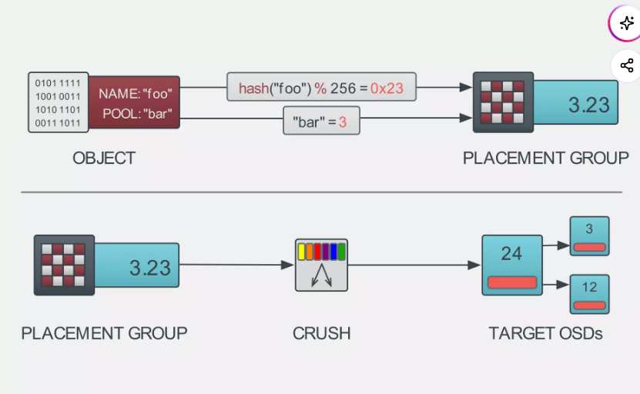
07 — VERI YERLEŞIMI
Ceph'te Veri Nereye Gidiyor?
Object
Hash
Placement Group (PG)
CRUSH
Kaynak: Ceph resmi süreci - https://docs.ceph.com/en/reef/architecture/
OSD 1
OSD 5
OSD 9
CRUSH, merkezi bir lookup tablosuna sürekli sormak yerine,
verinin nerede olduğunu matematiksel olarak hesaplar.
CEPH & MinIO · DAĞITIK DEPOLAMA
14 / 23

Slide 15
07 — VERI YERLEŞIMI
CRUSH Algorithm
CRUSH = Controlled Replication Under Scalable Hashing
Failure Domain (Rack Farkındalığı)
Object
Rack A
Rack B
OSD1
OSD2
OSD3
OSD4
CRUSH
Replica'lar farklı host/rack gibi failure domain'lere
dağıtılarak tek bir arızanın tüm kopyaları etkilemesi önlenir.
OSD1
OSD5
OSD9
önemli : veri konumu merkezi bir tablo yerine hesaplanır.
CEPH & MinIO · DAĞITIK DEPOLAMA
15 / 23

Slide 16
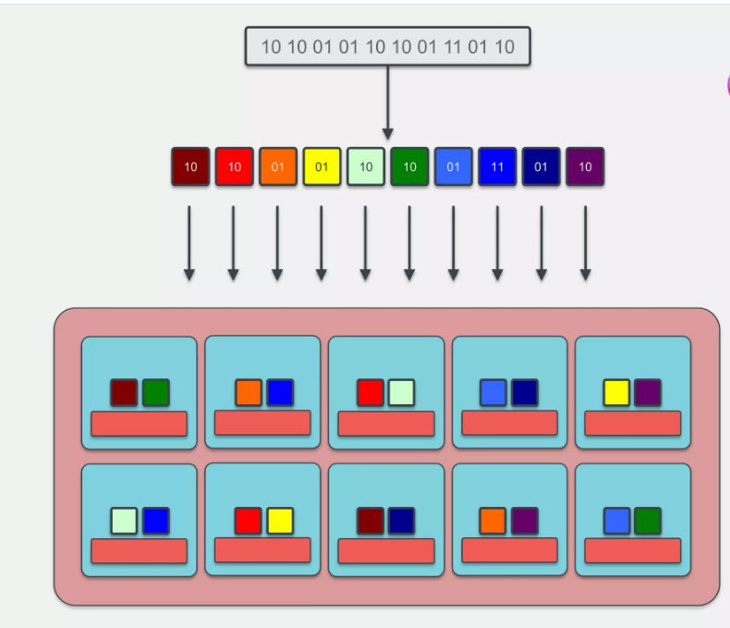
08 — VERI DAYANIKLILIĞI
Replication
DATA
Copy 1
Copy 2
Copy 3
Node 1 ✓
Node 2 ✗
Node 3 ✓
Node 2 çökerse: Node 1 ve Node 3 sayesinde veri korunur.
Avantaj
Kolay ve dayanıklı.
Dezavantaj
Daha fazla raw storage kullanır.
Kaynak: https://docs.ceph.com/en/reef/architecture/
CEPH & MinIO · DAĞITIK DEPOLAMA
16 / 23

Slide 17
08 — VERI DAYANIKLILIĞI
Erasure Coding
Original Data
D1
D2
D3
D4
P1
P2
Farklı OSD'lere dağıtılır
Replication
"Kopyalar"
Erasure Coding
"Data parçaları + parity"
Veri parçalara ayrılır ve parity bilgileri oluşturulur —
bazı parçalar kaybolsa bile veri yeniden oluşturulabilir.
CEPH & MinIO · DAĞITIK DEPOLAMA
17 / 23

Slide 18
08 — VERI DAYANIKLILIĞI
Node Failure / Self-Healing
BEFORE
Node 1 ✓
Node 2 ✓
Node 3 ✓
Node 4 ✓
NODE 2 FAILURE
Node 1 ✓
Node 2 ✗
Node 3 ✓
Node 4 ✓
Recovery / Rebalancing
Cluster tekrar dayanıklı hale gelir
CEPH & MinIO · DAĞITIK DEPOLAMA
18 / 23

Slide 19
09 — KARŞILAŞTIRMA
MinIO vs Ceph
MinIO
Ceph
Ana odak
Object Storage
Object + Block + File
S3
✓
✓ (RGW)
Distributed
✓
✓
Erasure Coding
✓
✓
Kapsam
Daha odaklı
Daha geniş
"Hangisi daha iyi?" yerine → "Hangi problem için hangisi uygun?"
CEPH & MinIO · DAĞITIK DEPOLAMA
19 / 23

Slide 20
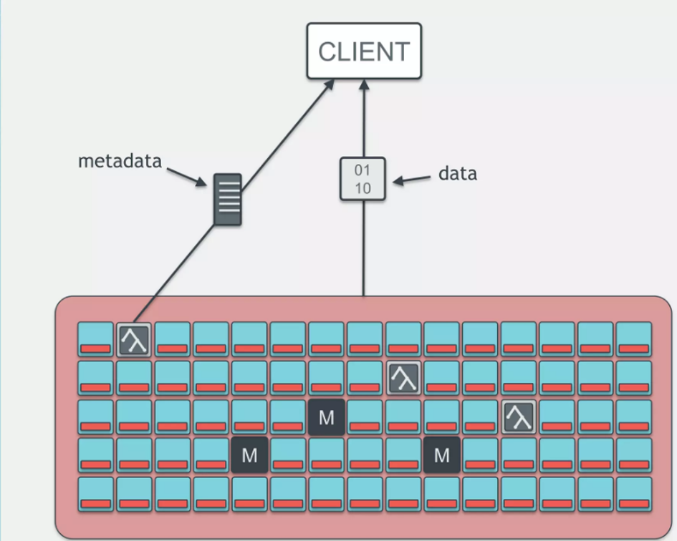
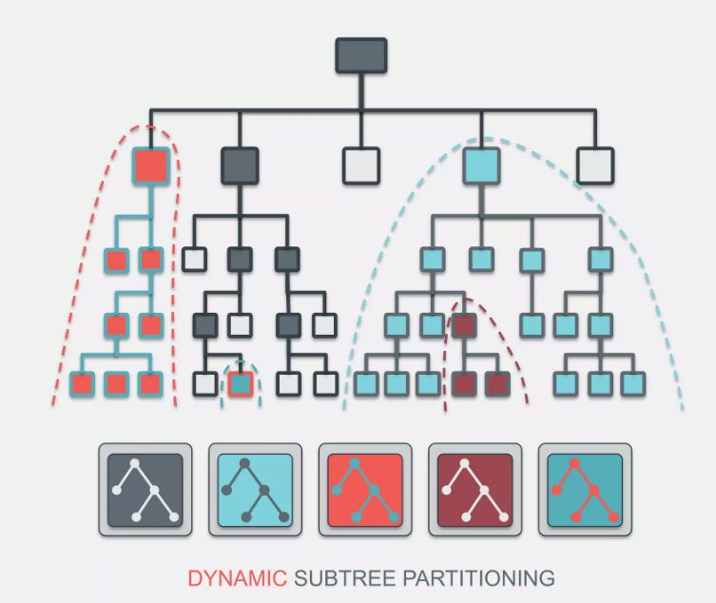
10 — CEPHFS
CephFS ve Dynamic Subtree Partitioning
CephFS istemcisi metadata ve data'ya ayrı ayrı erişir:
Dynamic Subtree Partitioning, CephFS metadata yükünü
farklı MDS'lere dağıtmaya yardımcı olur — tek bir MDS tüm
dizin ağacının yükünü tek başına taşımaz.
Kaynak: CephFS istemci erişimi — metadata (MDS) + data (OSD)
Kaynak: Dynamic Subtree Partitioning — https://docs.ceph.com/en/reef/architecture/
CEPH & MinIO · DAĞITIK DEPOLAMA
20 / 23

Slide 21
Ceph Nedir?
CEPH
RADOS
RGW
RBD
CephFS
Object
Block
File
Ceph: Birden fazla makinenin disklerini bir distributed
storage cluster olarak birleştiren; Object, Block ve File
Storage sağlayabilen açık kaynak (open-source) platform.
Kaynak: https://docs.ceph.com/en/reef/architecture/ - Ceph resmi mimari şeması
CEPH & MinIO · DAĞITIK DEPOLAMA
11 / 23

Slide 22
11 — DAG BAĞLAMI
DAG'da Neden Önemli?
Telescope / Sensors
Observation Data
Storage Cluster
MinIO / Ceph
Reliable + Scalable + Fault Tolerant Storage
"Amaç yalnızca veriyi saklamak değil; büyük miktardaki veriyi
ölçeklenebilir, erişilebilir ve donanım arızalarına dayanıklı şekilde saklamaktır."
CEPH & MinIO · DAĞITIK DEPOLAMA
21 / 23

Slide 23
12 — ÖZET
Özet
Distributed Storage
MinIO
Ceph
Object Storage
RADOS
RGW → Object/S3
RBD → Block
CephFS → File
Ceph veri yerleşimi:
Object → PG → CRUSH → OSD → Disk
Veri koruma (data protection):
Replication / Erasure Coding
Distributed Storage, Object Storage ve Veri Dayanıklılığı — bir arada.
CEPH & MinIO · DAĞITIK DEPOLAMA
22 / 23

Slide 24
13 — KAYNAKÇA
Kaynakça
CEPH — RESMİ DOKÜMANTASYON
Ceph Documentation
docs.ceph.com
Ceph Architecture (RADOS, CRUSH, Peering, Self-Healing)
docs.ceph.com/en/reef/architecture
Erasure Code
docs.ceph.com/en/reef/rados/operations/erasure-code
Ceph Block Device (RBD)
docs.ceph.com/en/latest/rbd
Ceph File System (CephFS)
docs.ceph.com/en/latest/cephfs
CephFS Dynamic Metadata Management
docs.ceph.com/en/latest/cephfs/dynamic-metadata-management
Ceph Object Gateway (RGW / S3 API)
docs.ceph.com/en/latest/radosgw
CEPH — AKADEMİK KAYNAKLAR
Weil et al., "CRUSH: Controlled, Scalable, Decentralized Placement of Replicated Data", SC’06
ceph.com/assets/pdfs/weil-crush-sc06.pdf
Weil et al., "Ceph: A Scalable, High-Performance Distributed File System", OSDI’06
ssrc.ucsc.edu/Papers/weil-osdi06.pdf
https://medium.com/@sametustaoglu/s3-simple-storage-service-9d90e980b5d4
MINIO & AMAZON S3
MinIO — S3 Uyumlu Object Storage
min.io
MinIO (Kaynak Kod)
github.com/minio/minio
Amazon S3 Kullanıcı Kılavuzu
docs.aws.amazon.com/AmazonS3/latest/userguide
Server-Side Encryption with AWS KMS (SSE-KMS)
docs.aws.amazon.com/AmazonS3/.../specifying-kms-encryption
Protecting Data Using Client-Side Encryption
docs.aws.amazon.com/AmazonS3/.../UsingClientSideEncryption
GENEL KAVRAMLAR & BAĞLAM
Object vs Block vs File Storage
cloud.google.com/discover/object-vs-block-vs-file-storage
Doğu Anadolu Gözlemevi (DAĞ)
tua.gov.tr/tr/haberler/dogu-anadolu-gozlemevi-icin-geri-sayim
CEPH & MinIO · DAĞITIK DEPOLAMA
23 / 23

